Slide 1
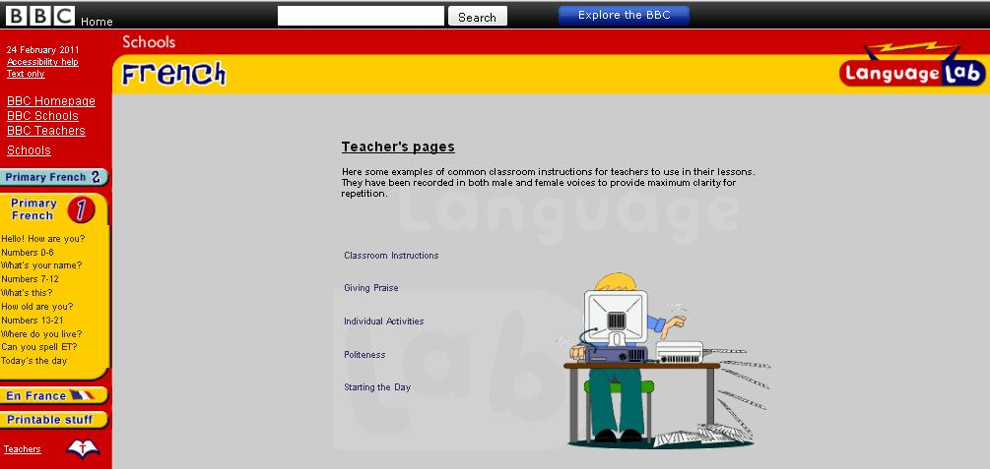
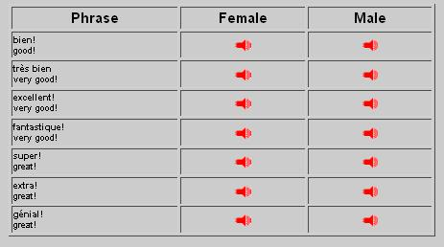

Teacher Language
French: http://www.bbc.co.uk/schools/primaryfrench/teachers/teachers_audio_html.shtml
Rachel Hawkes

Slide 2

French:
http://www.curriculumbits.com/prodimages/details/french/fre0001.html
http://www.curriculumbits.com/prodimages/details/french/fre0002.html
http://www.curriculumbits.com/prodimages/details/french/fre0003.html
http://www.curriculumbits.com/prodimages/details/french/fre0004.html
Rachel Hawkes

Slide 3
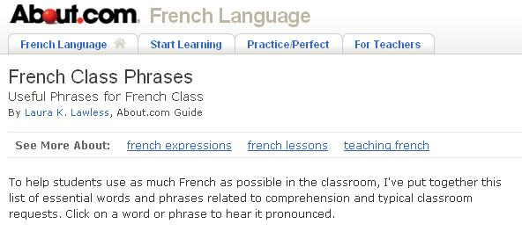
http://french.about.com/od/vocabulary/a/classroomphrase.htm
German equivalent:
http://german.about.com/od/vocabulary/a/schoolTch.htm
Rachel Hawkes

Slide 4
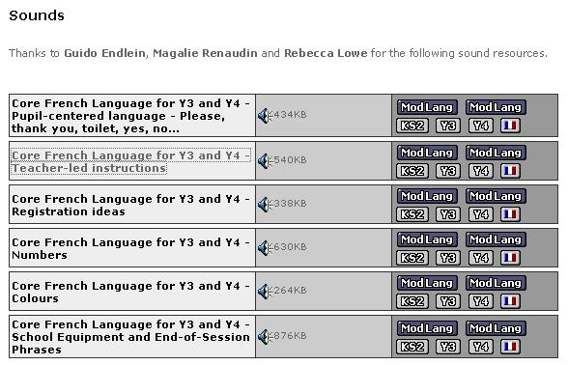
http://www.eriding.net/mfl/ell_resources_fre.shtml
http://www.eriding.net/mfl/ell_resources_spa.shtml
http://www.eriding.net/mfl/ell_resources_ger.shtml

Slide 5

http://languagesatmillthorpe.typepad.co.uk/york_language_colleges/french-posters/
http://www.bucksgfl.org.uk/mod/resource/view.php?id=12145
Buckinghamshire Grid for Learning – PowerPoint and 2 x word documents on French Teacher Target Language
Rachel Hawkes

Slide 6

German
http://www.curriculumbits.com/prodimages/details/german/ger0003.html
http://www.curriculumbits.com/prodimages/details/german/ger0002.html
Rachel Hawkes

Slide 7
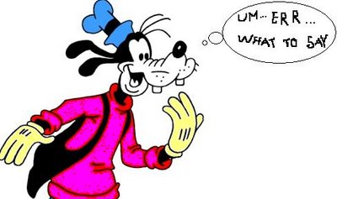
Classroom instructions
¡Entrad! | Come in!
¡Sentaos! | Sit down!
¡Mirad la página…/la pizarra! | Look at page…/the board!
¡Escuchad! | Listen!
¡Repetid! (conmigo) | Repeat! (with me)
¡Trabajad en parejas! | Work in pairs!
¡Levantaos! | Stand up!
Praising/encouraging contributions from the class
¡Excelente! | excellent!
¡Fantástico! | great!
¡Muy bien! | very good!
¡Bien hecho! | well done!
¡Venga! | Come on!
¡Ánimo, chicos! | Come on everyone!
¡Vámonos! ¿Un voluntario? | Let’s go. A volunteer?
Rachel Hawkes

Slide 8
☑
es verdad
☒
es mentira
Notes:
Quick revision of these phrases.

Slide 9


¡es estupendo!
¡es fatal!

Slide 10
¡Tengo un problema!
¡Tengo una idea!
¡He olvidado!

Slide 11


?
¿Cómo se dice en español?
¿Puedo hablar en inglés?
?

Slide 12
x
x
x
1 | 2 | 3
4 | 5 | 6
7 | 8 | 9
☑
No es fatal
No…
No…
x
x
?
☒
No…
x
x
No…
?
No…
No…
Notes:
Presentation of ‘no’ and how to make negative sentences.

Slide 13
¿Cómo se hacen las frases negativas
en español?
No…
¡Se pone ‘no’
al principio
de la frase!

Slide 14
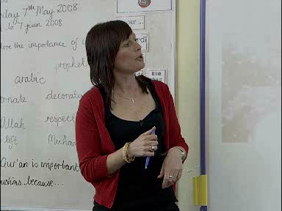

Slide 15
